Slide 1

第3章 支持过程
Software Project Management

Slide 2

3.1 软件质量保证SQA
3.2 配置管理CM
3.3 度量与分析MA
3.4 原因分析与解决CAR
3.5 决策分析与解决DAR

Slide 3
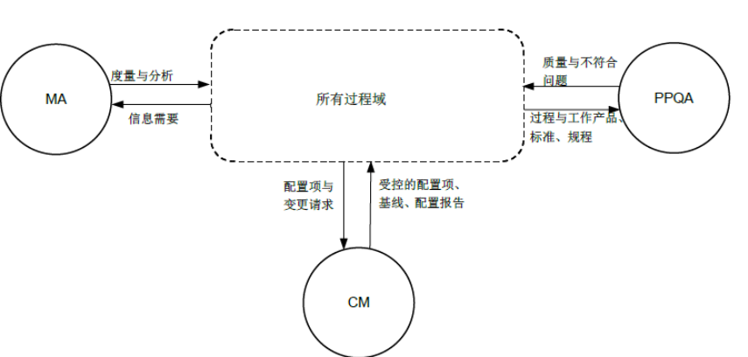
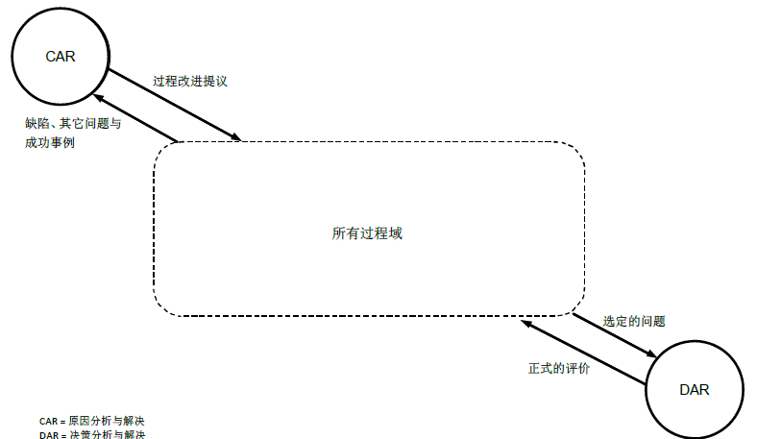
基础过程域
应对所有过程域都使用到的基本支持功能，这些过程域都依赖于其它过程域作为输入；
高级过程域
为项目与组织提供改进了的支持能力。这些过程域都依赖于来自其它过程域的具体输入或实践。

Slide 4
3.1 软件质量保证SQA
── 质量意识
软件产品是软件企业的生命，高质量、高效率、低成本开发软件产品是企业管理追求的目标；
产品质量是产品的核心竞争力，是现代企业的核心价值观，是企业赖以生存的基石和生命线；
质量是一种态度，质量是一种意识，质量更是一种文化和理念的传递。

Slide 5
3.1 软件质量保证SQA
── 什么是软件质量
软件质量是软件产品、过程的一组固有特性，反映的是满足客户和其他相关方的要求的程度。
软件质量就是“软件与明确的和隐含定义的需求相一致的程度”。具体地说，软件质量是软件符合明确叙述的功能和性能需求、文档中明确描述的开发标准、以及所有专业开发的软件都应具有的隐含特征的程度。

Slide 6
3.1 软件质量保证SQA
── 什么是软件质量
●软件需求是进行“质量”度量的基础。与需求不符就是质量不高。
●制定的标准定义了一组指导软件开发的准则。如果不能遵守这些准则，就极有可能导致质量不高。
●通常有一组“隐含需求”是不被提及的（如对维护性的需求）。如果软件符合了明确的需求却没有满足隐含需求，软件质量仍然值得怀疑。

Slide 7
3.1 软件质量保证SQA
── 软件质量的层次
使用质量
使用质量是用户在规定的环境下使用产品实现规定目标的全部特性，包括有效性、生产率、安全性、满意度四个方面。
使用质量是用户对软件及其使用环境下的使用结果的质量观点，不是软件本身的特性。

Slide 8
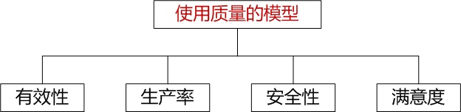
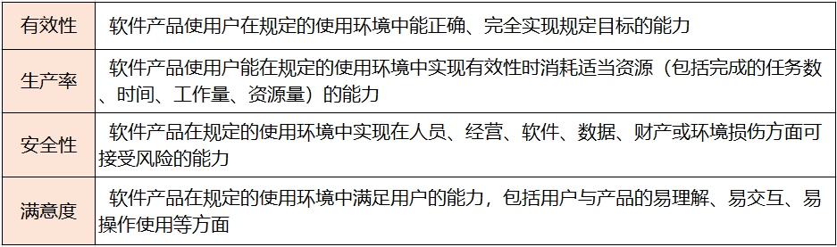
3.1 软件质量保证SQA
── 软件质量的层次

Slide 9
3.1 软件质量保证SQA
── 软件质量的层次
外部质量与内部质量
外部质量是从外部观点看软件产品的质量特性，可以简单理解为测试验证组发现的设计或代码缺陷的问题集合，通常是确认测试、系统测试、验收测试、三方测试、验收发现的问题集合。
内部质量是从内部观点看软件产品的质量特性，可以简单理解为项目研发组发现的代码或设计缺陷的问题集合，通常是软件评审、单元测试、软件集成、集成测试发现的问题集合。
外部质量和内部质量采用相同的质量模型。

Slide 10
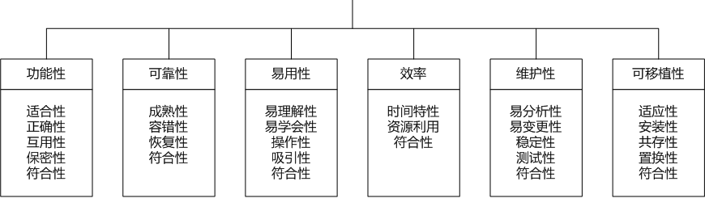
3.1 软件质量保证SQA
── 软件质量的层次
外部质量与内部质量模型

Slide 11
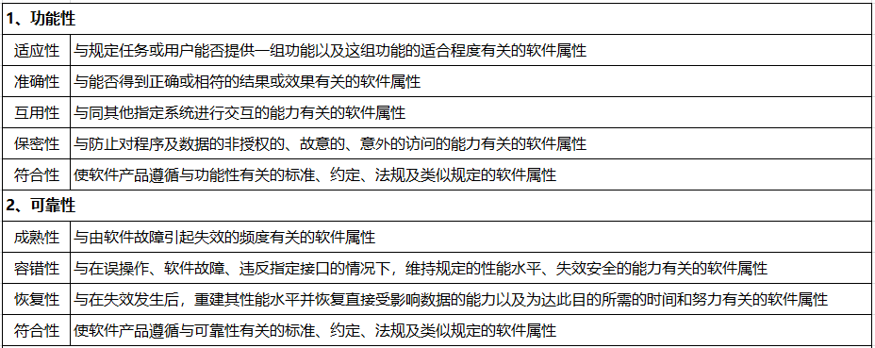
3.1 软件质量保证SQA
── 软件质量的层次

Slide 12
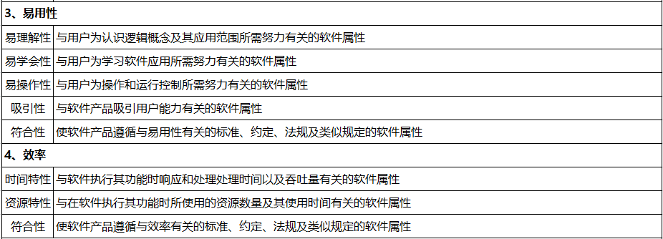
3.1 软件质量保证SQA
── 软件质量的层次

Slide 13
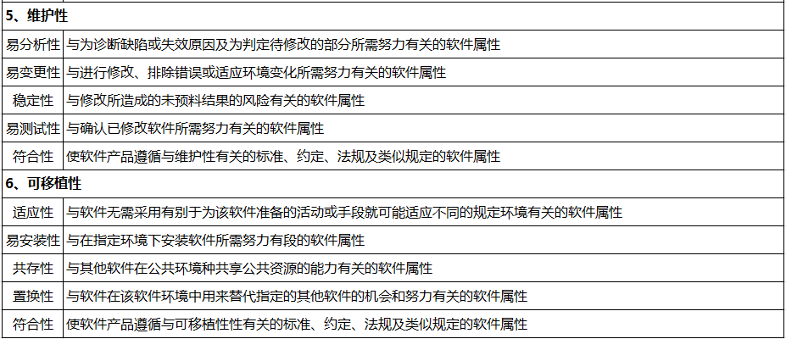
3.1 软件质量保证SQA
── 软件质量的层次

Slide 14
3.1 软件质量保证SQA
── 软件质量的层次
过程质量
内部质量、外部质量、使用质量强调的是产品质量，而产品质量是需要过程来保证的，过程中各项活动的质量决定了产品质量。过程质量是指过程能力与活动满足要求的程度，包括过程能力、工作质量。

Slide 15
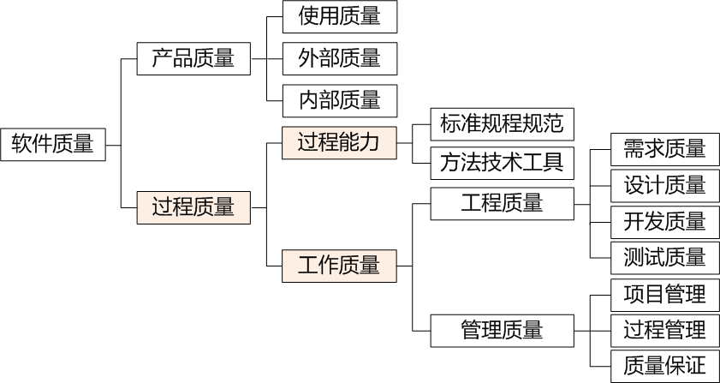
3.1 软件质量保证SQA
── 软件质量的层次
过程质量模型

Slide 16
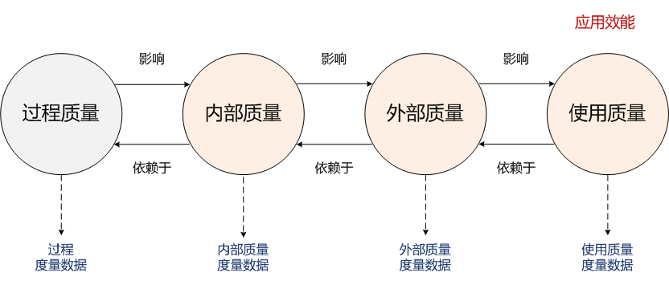
3.1 软件质量保证SQA
── 软件质量的层次
软件产品质量的层次

Slide 17
3.1 软件质量保证SQA
── 软件质量模型
软件特性是软件质量的反映，软件特性可以用作评价准则，定量化地度量软件属性可知软件质量的优劣。
常见的软件质量模型：
Jim McCall 软件质量模型（1977 年）
Barry W. Boehm 软件质量模型（1978 年）
FURPS/FURPS+ 软件质量模型
R. Geoff Dromey 软件质量模型
ISO/IEC 9126 软件质量模型（1993 年）
ISO/IEC 25010 软件质量模型（2011 年）

Slide 18
3.1 软件质量保证SQA
── 软件质量模型
ISO/IEC 25010软件产品质量标准
功能实用性
性能效率
兼容性
易用性
可靠性
安全性
可维护性
便携性
功能完整性
功能正确性
功能适当性
时间表现
资源利用率
容量
共存
互操作性
可识别性
可学习性
可操作性
用户错误规避
用户界面美感
可访问性
成熟度
可用性
容错性
可恢复性
机密性
完整性
不可抵赖性
问责性
真实性
模块化
可重用性
可分析性
可修改性
可调试性
适应性
可安装性
可替代性

Slide 19
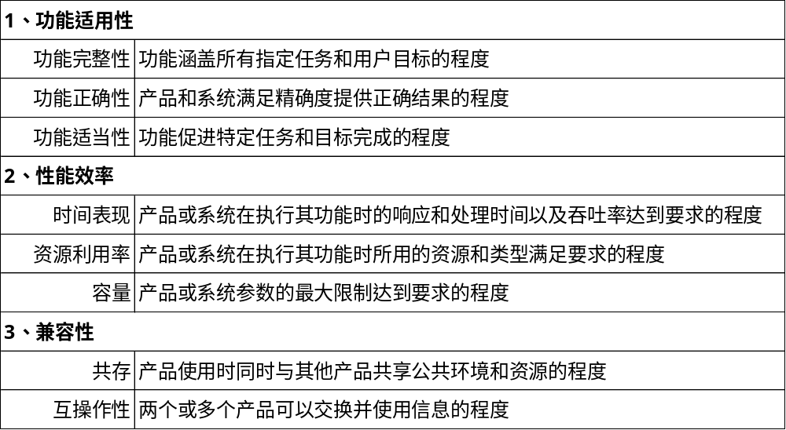
3.1 软件质量保证SQA
── 软件质量模型

Slide 20
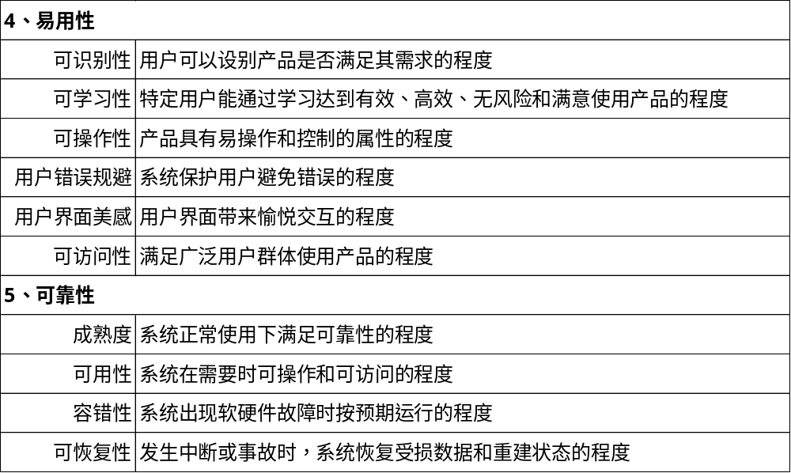
3.1 软件质量保证SQA
── 软件质量模型

Slide 21
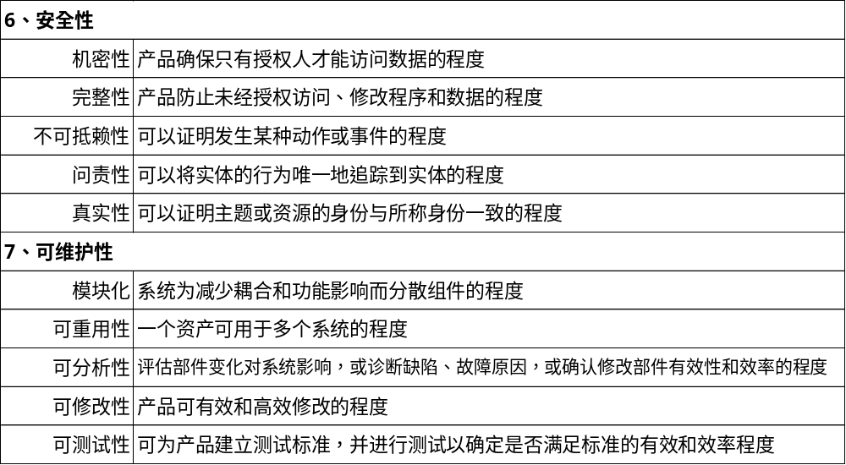
3.1 软件质量保证SQA
── 软件质量模型

Slide 22
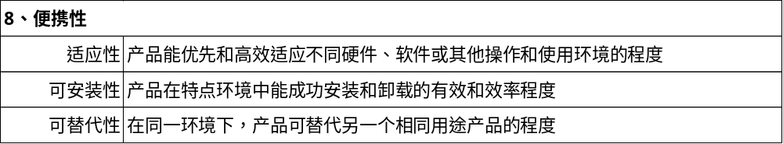
3.1 软件质量保证SQA
── 软件质量模型

Slide 23
3.1 软件质量保证SQA
── 软件质量的度量
软件项目度量：规模、工作量、成本、进度、风险等；
软件产品度量：功能性、可靠性、易用性、效率、维护性、可移植性等；
软件过程度量：成熟度、生命周期、生产率、缺陷植入率、缺陷消除率、过程管理等。

Slide 24
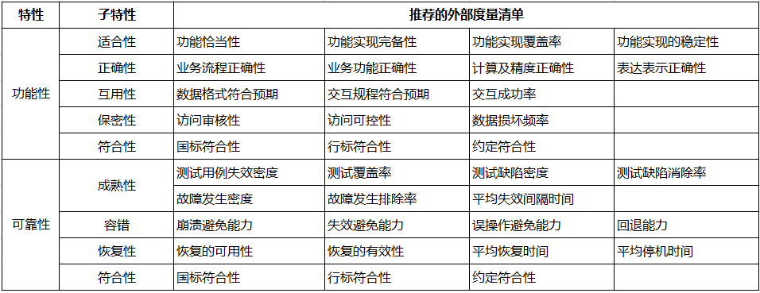
3.1 软件质量保证SQA
── 软件质量的度量
质量指标分解法度量

Slide 25
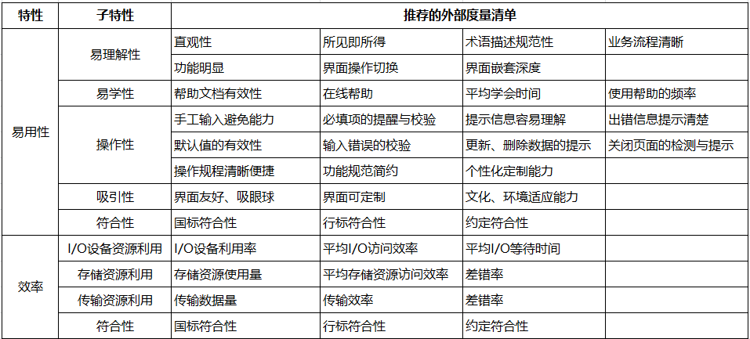
3.1 软件质量保证SQA
── 软件质量的度量

Slide 26
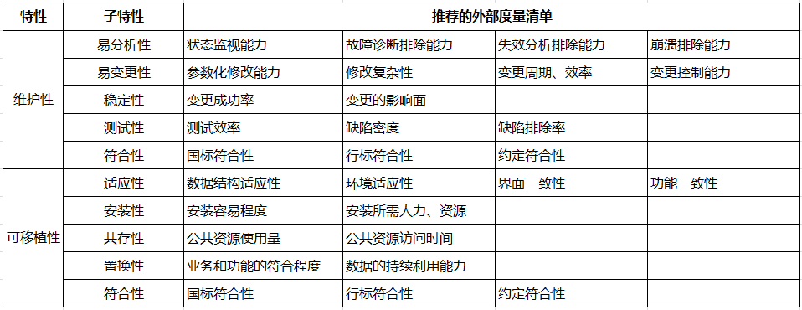
3.1 软件质量保证SQA
── 软件质量的度量

Slide 27
3.1 软件质量保证SQA
── 软件质量的度量
使用分解方法的软件质量度量需要花费大量的时间和精力来进行数据的定义和收集。而实际上在很多情况下，仅仅需要对软件的总体质量有一个概略性的度量。
一种简易的方法就是基于缺陷的质量度量。

Slide 28
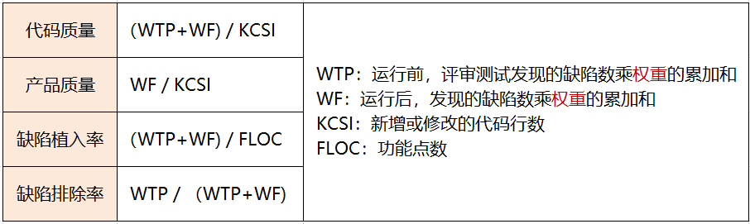
3.1 软件质量保证SQA
── 软件质量的度量

Slide 29
3.1 软件质量保证SQA
── 质量管理
什么是质量管理
质量管理是指为确保产品或项目质量目标，运用一整套的质量管理体系、手段和方法进行的系统的管理活动，按照组织确定的质量方针、目标和职责，并通过质量体系中的质量策划、质量控制、质量保证和质量改进过程保证最终交付的成果符合质量要求。
通俗的讲：质量管理是为了实现质量目标而进行的所有管理性质的活动。

Slide 30
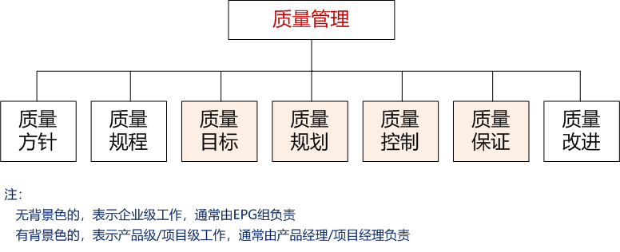
3.1 软件质量保证SQA
── 质量管理

Slide 31
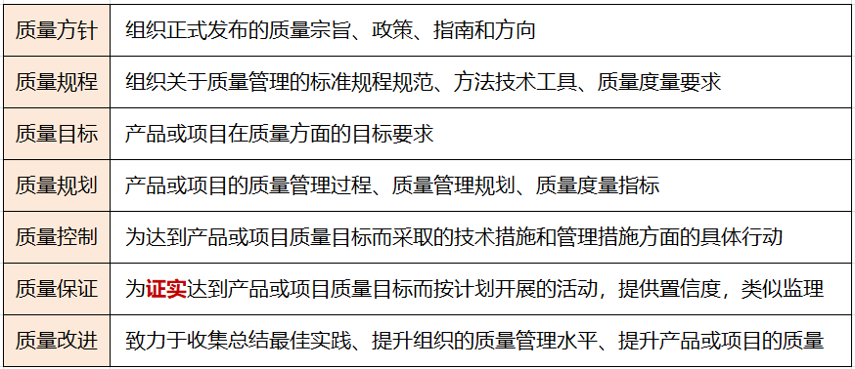
3.1 软件质量保证SQA
── 质量管理
质量管理的内容

Slide 32
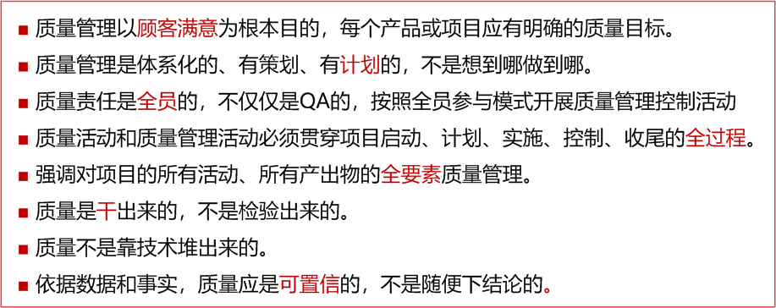
3.1 软件质量保证SQA
── 质量管理
全面质量管理（TQM）

Slide 33
3.1 软件质量保证SQA
── 质量规划
什么是质量规划
质量规划是确定产品或项目及其交付成果的质量要求、确立项目的质量管理目标、定义质量度量及指标，质量保证、质量控制、质量报告等工作而制定程序规范和计划安排的过程，为如何在整个项目期间管理项目质量提供指南和方向。

Slide 34
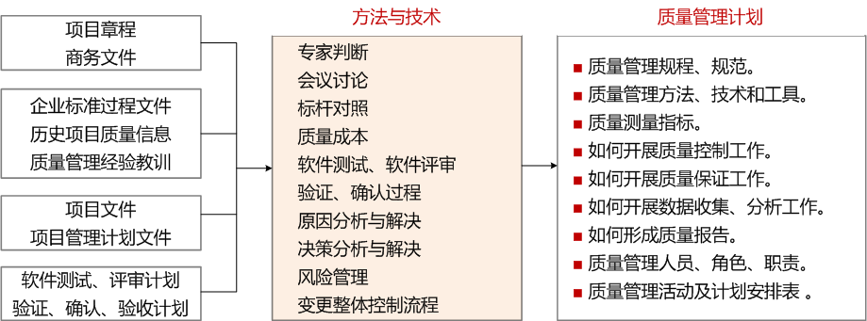
3.1 软件质量保证SQA
── 质量规划
质量规划的过程

Slide 35
3.1 软件质量保证SQA
── 质量控制
什么是质量控制？
质量控制是为使产品或项目达到质量要求而采取的技术措施和管理措施方面的活动，目的在于消除质量环上引起不合格或不满意效果的因素、确保产品或项目质量能满足要求，是项目组的全部技术人员和管理人员的职责所在。

Slide 36
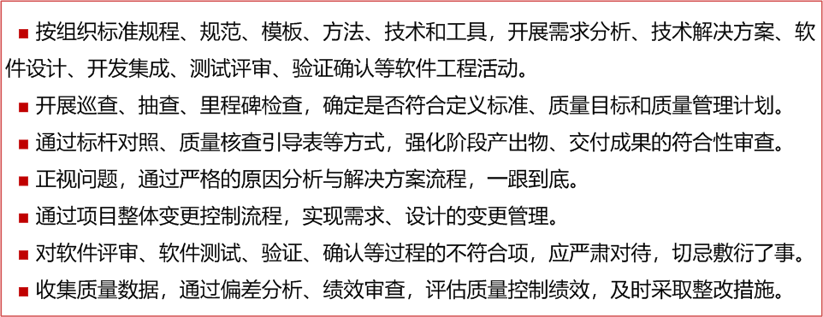
3.1 软件质量保证SQA
── 质量控制
质量控制的方法

Slide 37
3.1 软件质量保证SQA
── 质量保证
什么是质量保证？
质量保证是为质量管理和质量控制活动、产品或项目的过程、产出物、交付成果是否符合规定标准、管理计划、质量目标和质量要求，提供恰当和足够的监督，并收集分析相关质量数据、确立产品或项目质量的置信度、定期发布质量报告的过程，也就是类似监理的角色和职责。

Slide 38
3.1 软件质量保证SQA
── 质量保证
质量控制与质量保证的关系
质量控制使每个人都努力满足质量要求、及时纠偏、达到质量目标，而质量保证是监督监理质量管理和质量控制活动，二者是相辅相承的关系，是车之二轮、鸟之二翼。
绝大部分的关键过程域，都需要SQA的监督、审核、评审、客观评价、质量报告等工作，通常企业应有QA组，并下沉到每个产品或项目中。

Slide 39
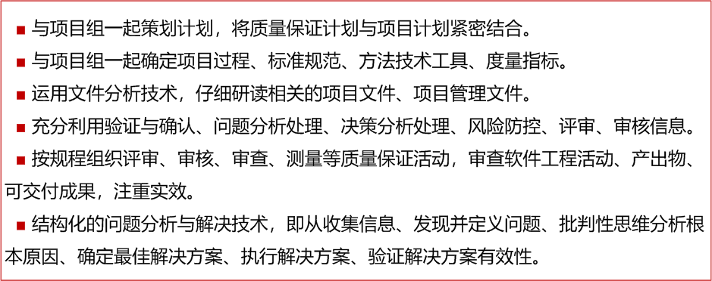
3.1 软件质量保证SQA
── 质量保证
质量保证方法

Slide 40
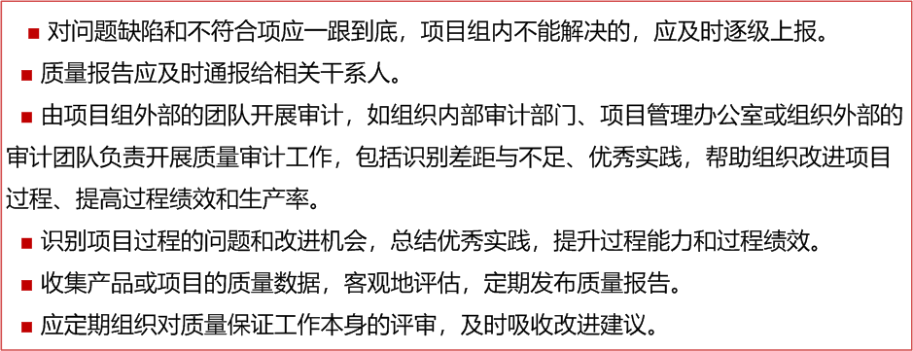
3.1 软件质量保证SQA
── 质量保证
质量保证方法

Slide 41
3.1 软件质量保证SQA
── 质量保证
质量保证活动
（1）按规程为软件项目制定软件质量保证计划；
（2）按计划开展SQA组的活动；
（3）参与制定项目计划、标准和规程；
（4）评审软件工程活动；
（5）审核指定的软件工作产品；
（6）定期向软件工程组报告其活动结果；
（7）按规程处理评审和审核中发现的不符合项，并文档化；
（8）组织SQA本身的评审，包括活动状态、工作产品和绩效。

Slide 42
3.1 软件质量保证SQA
── 质量保证活动
（一）制定质量保证计划
质量保证计划的主要内容有：
QA工作的目的、范围、工作职责和权限
QA工作在项目中的活动资源（人员、培训、设备和工具等）
质量保证工程师在项目组中的各项活动的活动内容和时间表
确定项目每周QA例行检查时间；确定质量保证工程师或QA经理独立上报的途径、与项目组的通报方式，确定须进行的检查过程、过程检查的内容及依据标准，确定项目进行质量检查的工作产品
确定项目需收集的度量表格；确定检查结果的保存方式

Slide 43
3.1 软件质量保证SQA
── 质量保证活动
（二）实施SQA活动
质量保证工程师按既定的质量保证计划完成以下工作内容：
每周例行审计、检查软件过程活动或工作产品；
按计划进行软件过程或工作产品的阶段审计
协助项目经理（产品经理）组织并参阅项目（产品）评审会议
收集和分析项目（产品）度量数据。

Slide 44
3.1 软件质量保证SQA
── 质量保证活动
（三）SQA每周例行活动
每周根据质量保证计划对项目进行例行检查，形成QA周报，有不符合想时编写不符合项报告提交项目经理、总工、项目组成员等；
每周检查完毕填写QA活动独立表，收集QA每周检查总人时、不符合解决总人时、验证总人时等度量数据，及时填写在“度量数据库”中；
把QA周报和不符合项报告提交配置管理员纳入配置管理；

Slide 45
3.1 软件质量保证SQA
── 质量保证活动
（四）QA阶段审计
根据项目开发计划在各个生命周期阶段结束前进行QA阶段审计，尤其在基线审计后，里程碑评审前QA阶段审计更加关键，审计不通过则项目无法继续开展。
主要审计内容为开发过程中的过程活动及过程产生的相关工作产品，验证其是否符合组织制定的标准、规程和模板要求。
及时将QA阶段审计报告和不符合项报告提交项目经理（产品经理）、项目组成员、部门经理等
填报“项目度量数据库”并提交配置管理员纳入配置管理

Slide 46
3.1 软件质量保证SQA
── 质量保证活动
（五）参与项目评审
按照质量保证计划参加项目评审会议，客观公正第验证评审会议是否按照组织制定的规程、标准进行，将评审过程及审核结果记录到QA周报，若发现不符合项时，则记录到不符合想报告中。步骤如下：
评审会议前检查评审资料是否符合规程、标准或文档模板要求
参加评审会时检查评审过程是否符合规范，评审是否指定主持人、记录员，
评审会议结束后检查项目经理提交的《评审表》是否填写争取
在制定的复审日期检查《评审表》中的缺陷是否按时解决并验证
填写“项目度量数据库”中评审相关数据
正式评审结束后，每周例行检查时形成关于评审的QA周报。

Slide 47
3.1 软件质量保证SQA
── 质量保证活动
（六）收集分析度量数据
根据质量保证计划定期收集项目度量数据，填写项目度量数据库，保证度量数据的完整性和正确性；
QA按计划执行每周例行检查、阶段审计、不符合项报告验证等活动后，及时填写项目度量数据库中QA活动度量表。
QA在评审缺陷验证解决后，填写项目度量数据库中的项目评审度量表
QA定期或事件驱动分析度量数据，形成文档提交项目经理、部门经理和其他相关人员，以渠道支持决策和采取有效的纠正措施。

Slide 48
3.1 软件质量保证SQA
── 质量保证活动
（七）不符合项处理
QA人员在每周例行检查、阶段评审或者参与项目评审过程中发现的不符合项，必须按规定及时处理。
及时记录不符合项，并进行编号
设别不符合项的严重登记
不符合项的分类
不符合项的处理
特殊情况处理

Slide 49
3.1 软件质量保证SQA
──过程与产品质量保证PPQA
质量与过程质量保证PPQA是提供一种有效的组织形式和管理办法，通过客观地检查和监控“过程质量”和“产品质量”，从而实现持续地改进质量。
质量保证是一种有计划、贯彻于整个产品生命周期的质量管理办法。

Slide 50
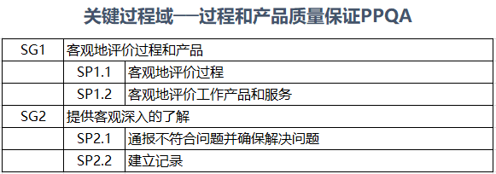
3.1 软件质量保证SQA
── 特定目标和特定实践

Slide 51
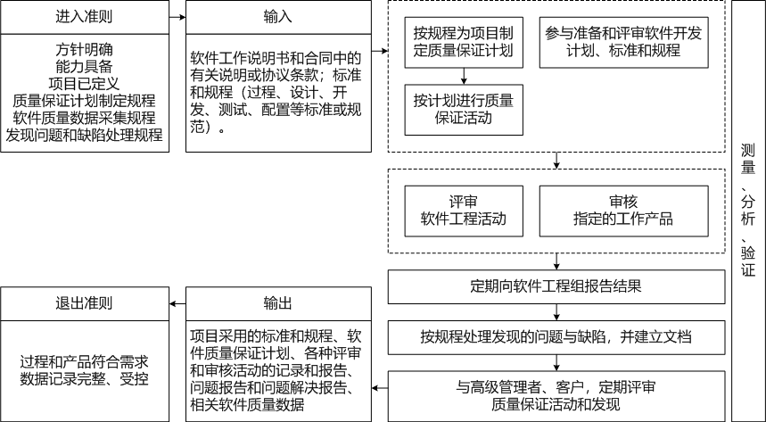
3.1 软件质量保证SQA
── 特定目标和特定实践

Slide 52
3.1 软件质量保证SQA
3.2 配置管理CM
3.3 度量与分析MA
3.4 原因分析与解决CAR
3.5 决策分析与解决DAR

Slide 53
3.2 配置管理CM
── 目的
配置管理CM的目的在于运用配置标识、配置控制、配置状态统计和配置审核，建立和维护项目的整个软件生存周期中工作产品的完整性。

Slide 54
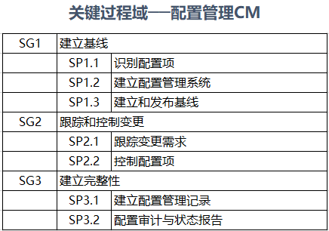
3.2 配置管理CM
── 特定目标和特定实践

Slide 55
3.2 配置管理CM
配置管理的引入
●在开发软件系统的过程中，变化是不可避免的。这些变化使得在同一个项目中工作的软件开发人员之间的彼此不理解难度更加增大。当变化进行前没有经过分析、变化实现前没有被记录、没有向那些需要知道的人报告变化、或变化没有以可以改善质量及减少错误的方式被控制时，大量的不理解问题将会产生；
●协调软件开发以减少由变化带来的不理解性到最小程度的技术称为配置管理。软件配置管理（SCM）是贯穿于整个软件过程中的保护性活动。

Slide 56
3.2 配置管理CM
配置管理的引入
配置管理的主要内容：
  制定软件配置管理计划；
  确定配置项标识规则；
  实施变更控制；
  报告配置状态；
  进行配置审核；
  进行版本管理和发布管理。

Slide 57
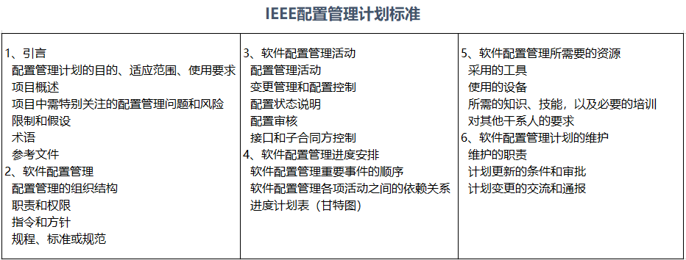
3.2 配置管理CM
配置管理计划

Slide 58
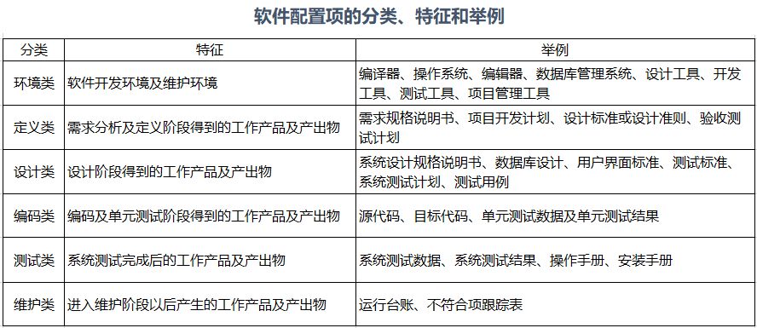
3.2 配置管理CM
设别配置项
软件生存周期各个阶段活动的产出物和交付成果，并纳入配置管理的对象称之为软件配置项。

Slide 59
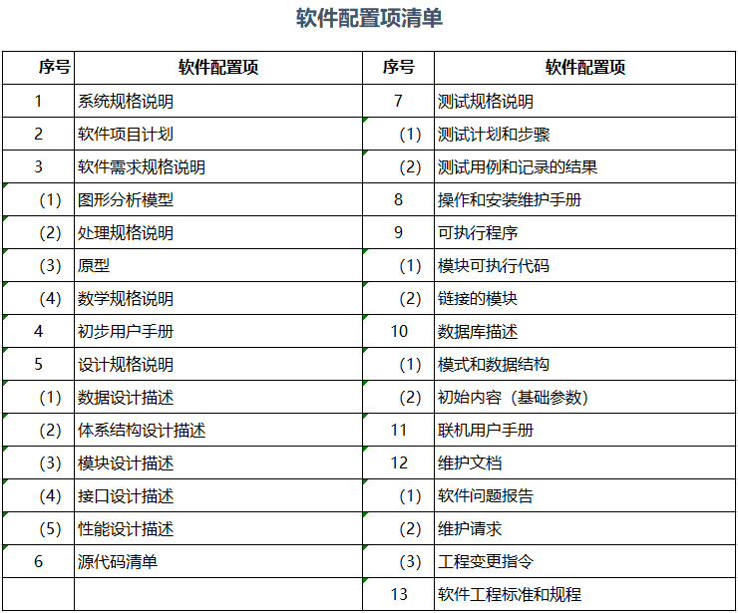
3.2 配置管理CM
设别配置项
确定配置项就是要确定究竟哪些需要纳入配置管理，成为受控的软件配置项。

Slide 60
3.2 配置管理CM
标识配置项
为了控制和管理软件配置项，要确立科学、合理、有效的软件配置项区分方法，确保每个配置项必须被独立标识，达到唯一性和可追溯性。
通常采用面向对象的方法组织：
●名字：是无二义性地标识对象的一个字符串；
●描述：类型（如文档、程序、数据）、项目标识等；
●演化：变化和/或版本信息；
●关系：配置项之间的关系；
●资源表：处理、更新、引用等。

Slide 61
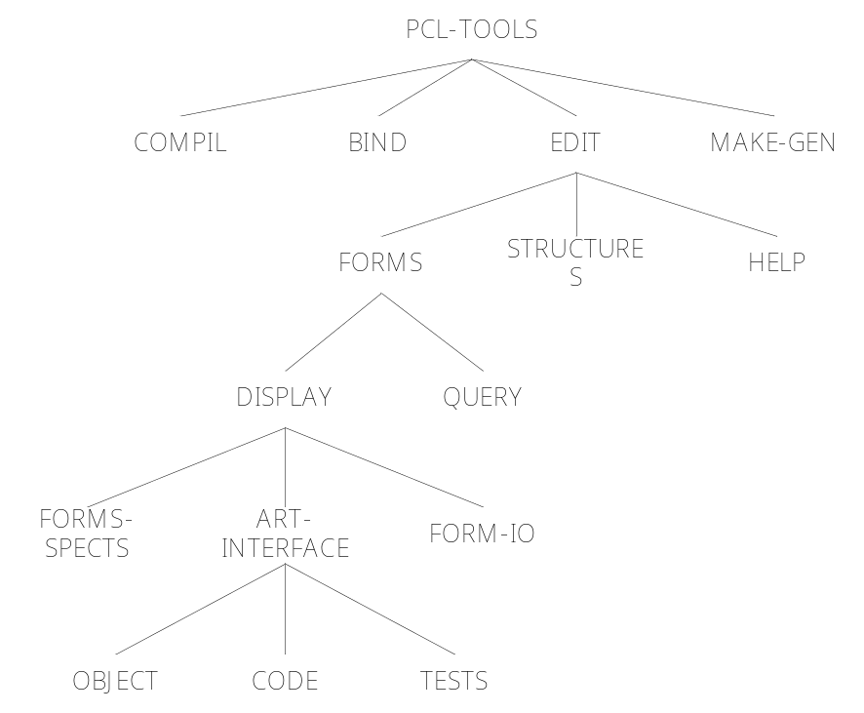
3.2 配置管理CM
标识配置项
配置项命名通常采用层次式命名规则。
PCL-TOOLS/EDIT/FORMS/DISPLAY/ART-INTERFACE/CODE

Slide 62
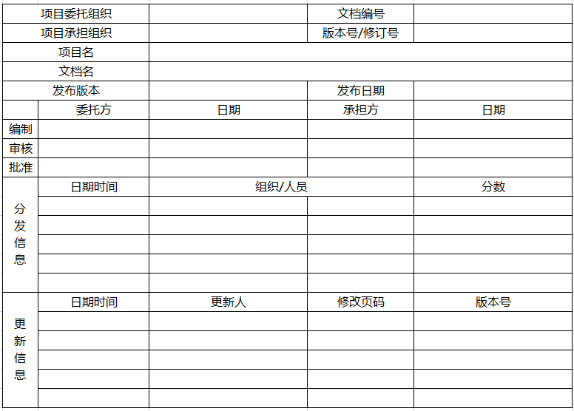
3.2 配置管理CM
标识配置项
文档的标识

Slide 63
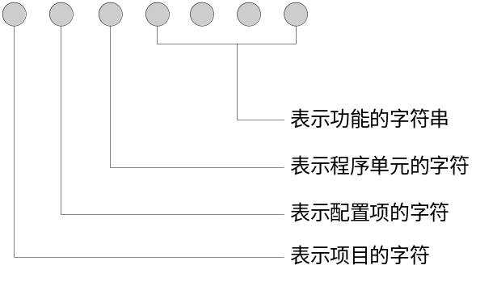
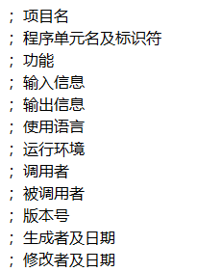
3.2 配置管理CM
标识配置项
源程序单元首部应包含的标识信息。
程序单元标识符命名应包括功能模块及层次结构信息。
程序单元的标识

Slide 64
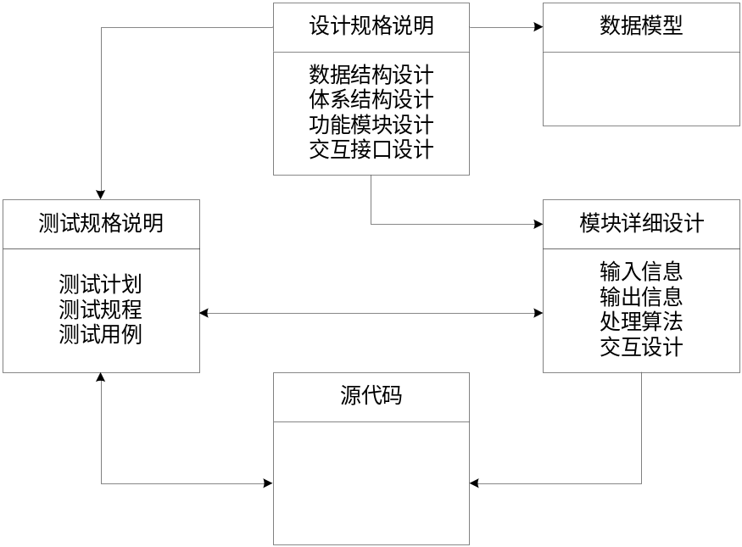
3.2 配置管理CM
标识配置项
配置项关系的标识可体现配置项之间的相互影响关系

Slide 65
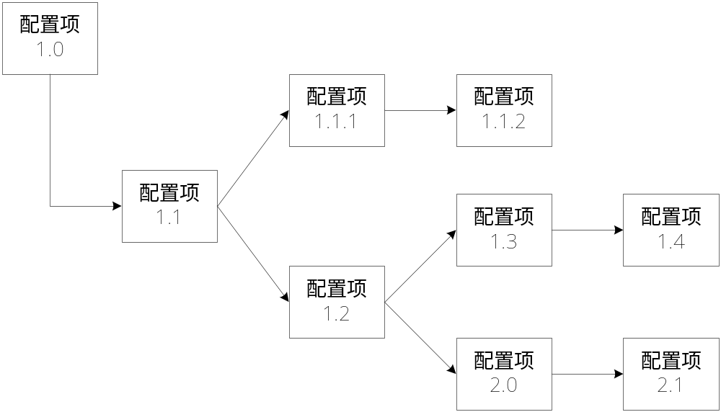
3.2 配置管理CM
标识配置项
配置项演变图可体现配置项的版本演变

Slide 66
3.2 配置管理CM
建立配置管理系统
建立并维护配置管理和变更管理系统：
●配置管理系统包括存储介质、规程和对配置系统进行存取的工具
●变更管理系统包括存储介质、规程及对变更请求进行记录与存取的工具
●确定使用的工具和库结构
●分配库的存取权限
●确定管理的流程
●确定每个配置项的受控级别：不受控、作者控制、CCB控制

Slide 67
3.2 配置管理CM
建立配置管理系统
常用的配置管理工具：
●VSS（Visual Source Safe）：使用简单易学，功能与安全性较弱，且只支持Windows平台；可作为入门工具；
●CVS：开源代码的配置管理工具，安全性和版本管理功能较强；
●SVN：开源代码的版本控制系统，通过采用分支管理系统的高效管理，实现共享资源，实现最终集中式的管理；
●ClearCase：Rational公司的产品，也是目前使用较多的配置管理工具

Slide 68
3.2 配置管理CM
建立和发布基线
基线（baseline）是一个软件配置管理的概念，通常反映一个阶段性工作结束后的、正式发布的产出物的集合。IEEE对基线的定义：已经通过正式复审审核批准的某规约或产品，它因此可以作为进一步开发的基础，并且只能通过正式的变化/变更控制过程而改变。
建立基线概念是为了把各个开发阶段的工作划分得更加明确，使得本来连续的开发工作在这些点上分割开，从而更加有利于检验和肯定阶段工作成果，有利于变更管理与控制。

Slide 69
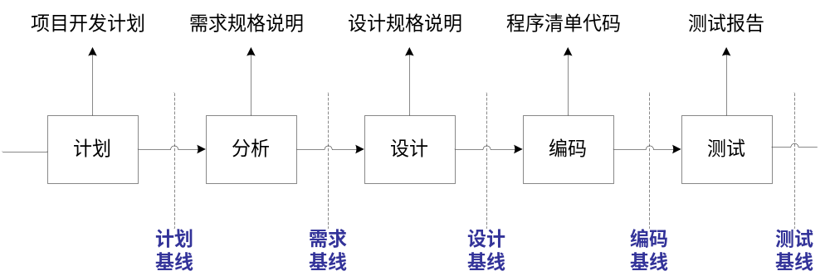
3.2 配置管理CM
建立和发布基线
基线概念示例

Slide 70
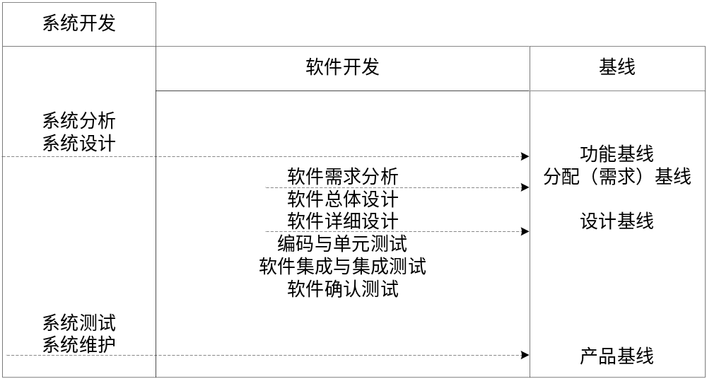
3.2 配置管理CM
建立和发布基线
常用基线

Slide 71
3.2 配置管理CM
配置变更管理
三类配置库：
开发库：存放开发过程中需要保留的各种信息，供开发人员使用。只要开发库的使用者认为有必要，无需对其任何限制；
基线库（受控库）：在软件开发的某个阶段工作结束后，将经过审查和批准的阶段工作产品和产出物存放到基线库，需通过正式变更控制才能进行变更；
发布库（产品库）：保存最终的工作产品和产出物，并经正式审查和批准后发布的。

Slide 72
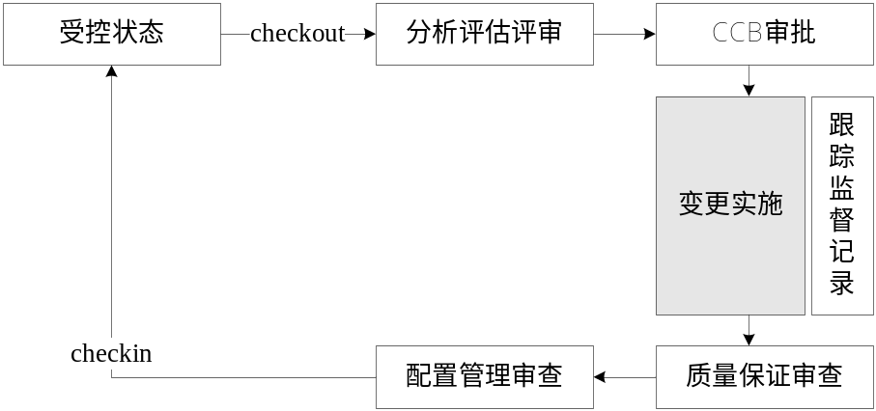
3.2 配置管理CM
配置变更管理
对于大型的软件开发项目，无控制的变化将迅速导致混乱，SCM变更控制结合人的规程和自动化工具提供一个变化控制的机制。
变更控制组（change control board，CCB）是配置项变更的监管组织，其任务是对配置项变更申请做出评价、审批以及监督已批准变更的实施。

Slide 73
3.2 配置管理CM
配置变更管理
●分析评估评审：一个变化请求被提交和评估，以评价技术指标、潜在副作用、对其他配置对象和系统功能的整体影响、以及对于变化的成本预测；
●CCB审批：评估的结果以变化报告的形式给出，该报告被变更控制组（CCB）使用。对每个被批准的变化生成一个过程变化命令（ ECO），ECO描述了将要进行的变化、必须注意的约束、以及复审和审计的标准；

Slide 74
3.2 配置管理CM
配置变更管理
●将被修改的对象从项目数据库“提取（check out）”出来，进行修改，并应用于合适的SQA活动，然后，将对象“提交（check in）”进数据库，并使用合适的版本控制机制去建立软件的下一个版本。

Slide 75
3.2 配置管理CM
配置变更管理
“提取”和“提交”过程实现了两个主要的变化控制要素----访问控制和同步控制：
●访问控制：管理哪个软件工程师有权限去访问和修改某特定的配置对象。
●同步控制：保证由两个不同人员完成的并行修改不会互相覆盖。

Slide 76
3.2 配置管理CM
配置变更管理
版本控制是软件配置管理的核心功能。所有置于配置库中的元素都应自动予以版本的标识，并保证版本命名的唯一性。版本在生成过程中，自动依照设定的使用模型自动分支、演进。
obj
1.3
obj
1.4
obj
1.0
obj
1.1
obj
1.2
obj
2.0
obj
2.1
obj
1.1.1
Obj
1.1.2

Slide 77
3.2 配置管理CM
配置审计
标识、版本控制和变化控制帮助软件开发者维持秩序，否则情况可能将是混乱和不固定的。然而，即使最成功的控制机制也只能在ECO产生后才可以跟踪变化。
我们如何帮助变化被合适的实现呢？
（1）正式的技术复审；
（2）软件配置审计。

Slide 78
3.2 配置管理CM
配置审计
正式的技术复审关注已经被修改的配置对象的技术正确性，复审者评估SCI以确定它与其他SCI的一致性、遗漏、及潜在的副作用，正式的复审应该对所有的变化进行。

Slide 79
3.2 配置管理CM
配置审计
配置审计询问并回答如下问题：
●在ECO中说明的变化已经完成了吗？加入了任意附加的修改吗？
●是否已经进行了正式的技术复审，以评估技术的正确性？
●是否适当地遵循了软件工程标准？
●变化在SCI中被“显著地强调（highlighted）”了吗？是否指出了变化的日期和变化的作者？
●对象的属性反应了变化吗？
●是否遵循了标注变化、记录变化并报告变化的SCM规程？
●所有相关的SCI被适当修改了吗？

Slide 80
3.2 配置管理CM
配置状态报告
配置状态报告（Configuration status reporting, 有时称为status accounting）是一个SCM任务，它回答下列问题：
●发生了什么事？
●谁做的此事？
●此事是什么时候发生的？
●将影响别的什么吗？

Slide 81
3.2 配置管理CM
配置状态报告
配置状态报告(CSR)的信息流如下：
每次当一个SCI被赋上新的和修改后的标识时，则一个CSR条目被创建；
每次当一个变化被CCA批准时（即一个ECO产生），一个CSR条目被创建；
每次当配置审计进行时，其结果作为CSR任务的一部分被报告。
CSR的输出可以放置到一个联机数据库中，使得软件开发者或维护者可以通过关键词分类访问变化信息。此外，CSR报告被定期生成，并允许管理者和开发者评估重要的变化。

Slide 82
3.1 软件质量保证SQA
3.2 配置管理CM
3.3 度量与分析MA
3.4 原因分析与解决CAR
3.5 决策分析与解决DAR

Slide 83
3.3 度量和分析MA
── 目的
度量和分析的目的在于开发和维持度量能力，提供量化的数据，支持软件过程管理、项目管理的需要。
理解过去：获得对过程、产品、项目等的定量数据，做到“心中有数”
管理现在：基于历史数据建立预测模型，进行估算和计划
预测未来：根据历史的量化信息，找到问题所在，确定潜在改进机会

Slide 84
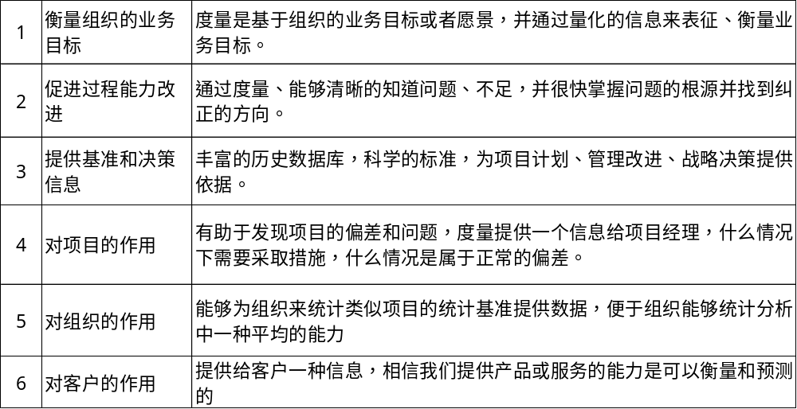
3.3 度量和分析MA
── 目的
度量的作用

Slide 85
3.3 度量和分析MA
── 目的
度量的分类
（1）过程度量：目的是形成组织的各种模型，作为对项目、产品的度量基础；以及对软件开发过程进行持续改进，提高生产力；
（2）项目度量：对软件开发项目的度量，目的是评估项目开发过程的质量、预测项目进度、工作量等，辅助管理者进行质量和项目控制。
（3）产品度量：对项目开发结果即最终的产品度量。通常指的是质量度量。如：软件可靠性度量、软件复杂度度量、软件缺陷度量等。

Slide 86
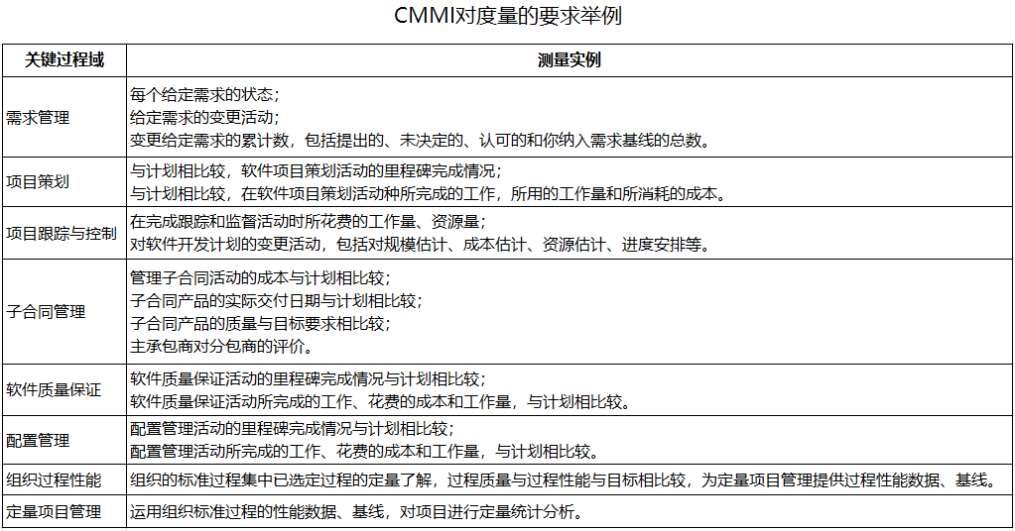
3.3 度量和分析MA
── 目的

Slide 87
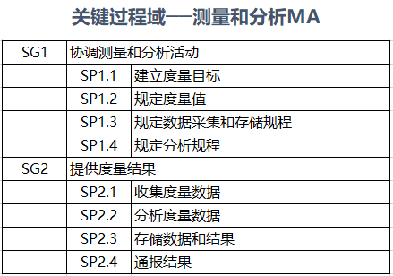
3.3 度量和分析MA
── 特定目标和特定实践

Slide 88
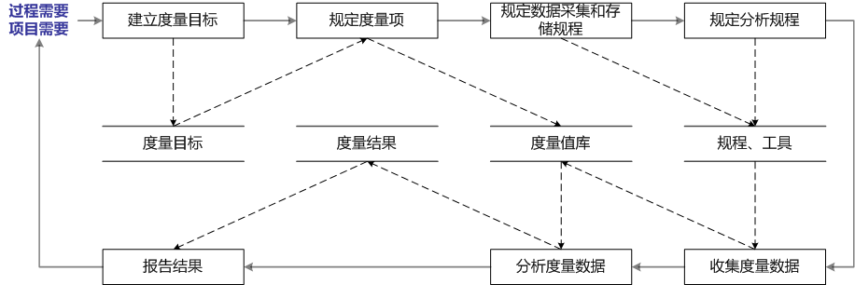
3.3 度量和分析MA
── 特定目标和特定实践

Slide 89
3.3 度量和分析MA
建立度量目标
从组织（项目）管理的需要导出度量目标。基于组织的业务目标或愿景，通过量化的数据来表征、衡量业务目标。
管理需要与度量目标的来源可能有：项目计划、项目绩效、管理目标、战略计划、业务计划、合同要求、重复问题、过程改进计划等。
可能的度量目标：改进开发过程、改进软件估算、改进项目控制、缩短项目周期、减少开发成本、提升软件质量、提升软件性能、减少项目风险发生等。

Slide 90
3.3 度量和分析MA
建立度量目标
从组织（项目）管理的需要导出度量目标。基于组织的业务目标或愿景，通过量化的数据来表征、衡量业务目标。
管理需要与度量目标的来源可能有：项目计划、项目绩效、管理目标、战略计划、业务计划、合同要求、重复问题、过程改进计划等。
可能的度量目标：改进开发过程、改进软件估算、改进项目控制、缩短项目周期、减少开发成本、提升软件质量、提升软件性能、减少项目风险发生等。

Slide 91
3.3 度量和分析MA
定义度量项
明确说明应对度量目标的度量项，将度量目标细化为精确的、可度量的度量项。
目标
要解决的问题
度量项
提高质量
提高生产率
缩短项目周期
提高预估精确度
改进项目控制
改进软件开发过程
提升软件性能
……
产品中缺陷数
软件是否可维护
软件是否问题
软件是否已验证
……
缺陷数量、类型、等级
缺陷数量、频率
平均软件故障时间
修正Bug耗费的平均时间
经过测试的行数
/软件代码总行数

Slide 92
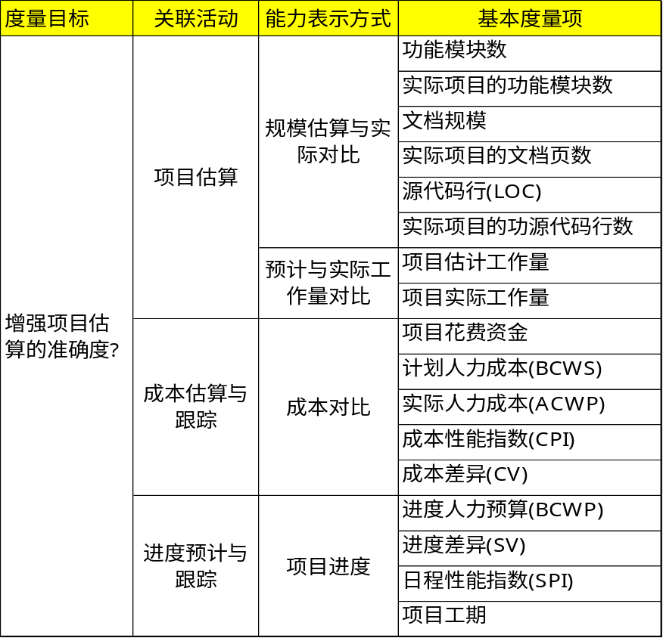
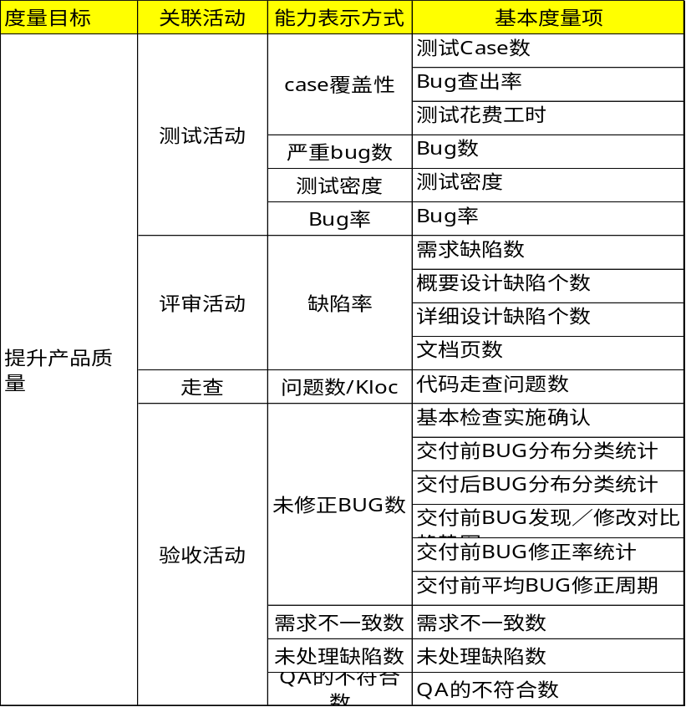
3.3 度量和分析MA
定义度量项
度量目标与度量项举例

Slide 93
3.3 度量和分析MA
数据收集与存储规程
明确说明如何获得并存储度量数据。
收集方法：有助于确保适当地收集正确的数据。可依据项目的实际情况、参考组织提供的《度量方法指南》，确定本项目的度量方法。
存储与检索规程：有助于确保数据的可用性和可访问性。

Slide 94
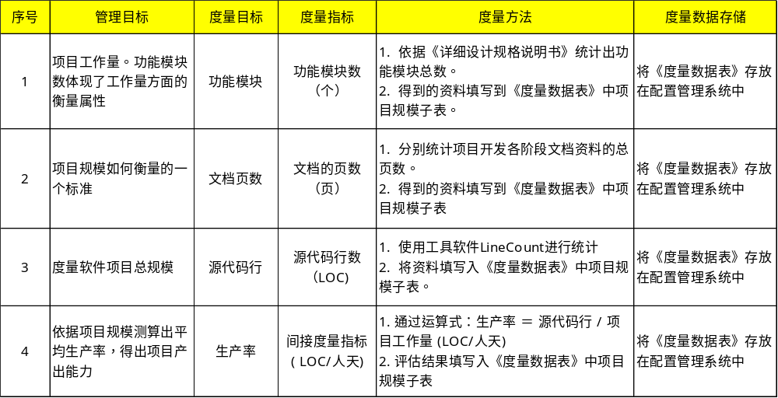
3.3 度量和分析MA
数据收集与存储规程
数据收集与存储规程举例

Slide 95
3.3 度量和分析MA
分析规程
明确说明如何分析并沟通度量数据，确保能进行适当的分析与报告以应对文档化的度量目标。
分析规程应该说明所有进入分析的数据的质量。
《分析方法指南》

Slide 96
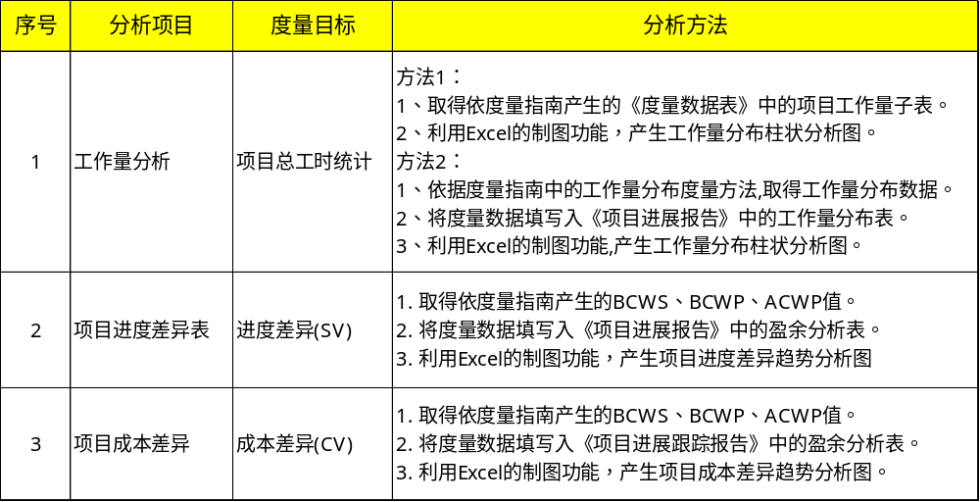
3.3 度量和分析MA
分析规程
分析规程举例

Slide 97
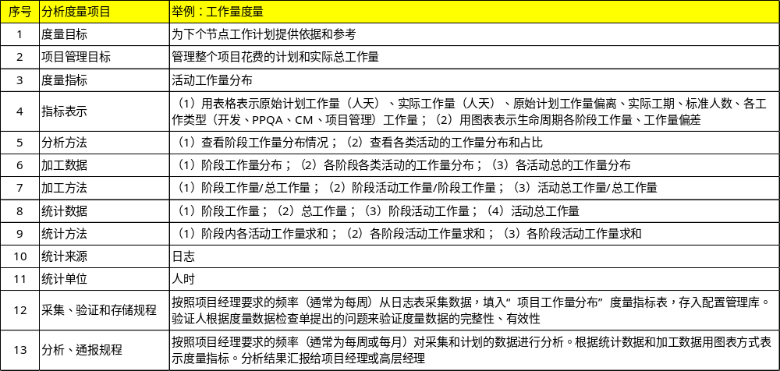
3.3 度量和分析MA
分析规程
度量整体方案

Slide 98
3.3 度量和分析MA
通报结果（项目总结）
与所有相关干系人沟通与分析活动的结果。《项目进展报告》
1、项目概况信息
（1）生产率： 实际工作量（人月）、项目规模（千行代码数KLOC、功能点数FP）、生产率（KLOC/人月、FP/人月）
（2）质量：验收缺陷数、产品质量（缺陷数/FP）
（3）客户投诉情况：

Slide 99
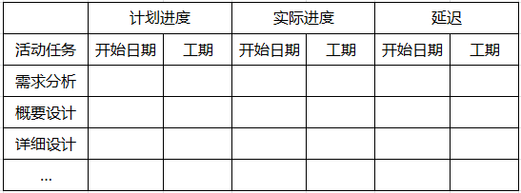
3.3 度量和分析MA
通报结果（项目总结）
2、项目工作期
分阶段、分任务、分活动，描述计划进度、实际进度、项目开始日期和工期得延迟情况。

Slide 100
3.3 度量和分析MA
通报结果（项目总结）
3、过程实施情况：组织标准过程裁剪情况，形成的项目过程；项目过程的执行情况。
4、采用工具：开发工具、管理工具
5、风险管理：识别的风险、发生的风险、风险缓解措施及成效。
6、项目规模：（1）使用语言；（2）KLOC、FP；（3）（简单、中等、复杂）单元规模统计；
7、工作量：（1）项目组人数；（2）估计工作量；（3）实际工作量； （4）质量成本=（评审工作量+返工工作量+测试工作量+项目能力培训工作量）/ 总工作量 × 100%；（5）工作量分布；

Slide 101



3.3 度量和分析MA
通报结果（项目总结）
8、缺陷情况
（1）缺陷分布
（3）缺陷严重性分布
（2）缺陷消除率
（4）缺陷类型分布

Slide 102
3.3 度量和分析MA
通报结果（项目总结）
9、偏差分析：偏差现象、偏差原因、结论意见
10、过程资产：
项目过程定义；
项目估算、项目计划、配置管理计划、质量保证计划；
项目过程数据库、项目文档库、度量值库

Slide 103
3.1 软件质量保证SQA
3.2 配置管理CM
3.3 度量与分析MA
3.4 原因分析与解决CAR
3.5 决策分析与解决DAR

Slide 104
3.4原因分析与解决CAR
── 目的
原因分析与解决的目的在于识别导致缺陷和其他问题的根本原因，在理解已定义过程和实施已定义过程的基础上，判断这些缺陷产生的根源和这些根源存在的程度，从而找出对策、采取措施消除问题的根源，防止将来再次发生同类问题。

Slide 105

3.4原因分析与解决CAR
── 特定目标和特定实践

Slide 106

3.4原因分析与解决CAR
── 特定目标和特定实践

Slide 107
3.4原因分析与解决CAR
分析时机
原因分析与解决通过避免将缺陷引入产品，以改进质量和生产力。在缺陷发生后再进行侦测，是不符合成本效益的。更有效的方式是，将原因分析与解决的活动，集成到项目的每个阶段，提取预防缺陷和问题发生，这样更为有效。
所有的缺陷进行原因分析并不实际。在这种情况下，必须在估计的投资与预期的质量、生产力、周期时间、所选择的缺陷目标的回报之间做权衡。

Slide 108
3.4原因分析与解决CAR
分析时机
作为寻找问题根本原因的过程和方法，原因分析既可以用于组织的过程改进也可以用于项目层面。
组织层面多采用定期分析的方法，如每年度针对组织商业目标的实际情况或某个过程的特殊要求进行改进性分析。
项目层面多采用实践驱动的方法，如项目出现了与预期目标严重偏差或某个过程出现异常情况。通常在项目某个阶段结束或稍前时间。

Slide 109
3.4原因分析与解决CAR
选择问题
要进行“刨根究底式”的原因分析成本是比较高的，企业没有必要全部问题都采用原因分析，次要问题或显而易见的就不需要采用原因分析过程，要选择有价值的问题进行这种分析，这些问题的改善对提高企业过程能力、实现企业商业目标是非常有用的。组织级选择原因分析的原则：
  组织级的过程性能基线或过程性目标没有达到预期目标的
  公司的KPI没有达到预期目标
  公司多个项目均存在共性问题，需上升到组织级

Slide 110
3.4原因分析与解决CAR
选择问题
  原因分析与解决CAR场景举例：
  1、问题或失败反复多次出现时，同样的问题多次在项目或者组织执行中出现。
  2、项目实施、组织改进执行过程中明显与计划目标或需求发生偏移时。
  3、测试阶段BUG的数量及比例远远高于预期时。
  4、过程性能目标超出或低于预期时。
  5、某一改进流程执行结果不能够满足预期质量与过程性能目标时。

Slide 111
3.4原因分析与解决CAR
原因分析
首先制定原因分析计划，明确问题来源，包括实际过程与目标偏差、内部或外部客户调查、商业目标改变等。
然后开展原因分析，采用的分析工具包括统计分析控制图、鱼骨图、PARRTO图、散点图、假设检验、方差分析等。
最后文档化行动方案：行动建议的提出者、原因的描述、原因的分类、行动建议描述、实施行动建议所需要的时间、成本及其他资源，实施行动的预期收益、行动建议分类等。

Slide 112

3.4原因分析与解决CAR
统计分析控制图

Slide 113
3.4原因分析与解决CAR
统计分析控制图
控制范围、预期范围；
预期范围内，由于交通流量、天气等共同原因引起的变化；
预期范围外，特殊原因引起的变化，一次是车门出了问题、一次是换了司机；
统计分析的控制图，目的是保证处于预期的控制范围内。对于控制范围之外的，要检测分析出原因，并加以消除。

Slide 114


3.4原因分析与解决CAR
统计分析控制图
分析第10个模块的特殊原因：
是否按规程进行评审？
评审组同行的素质？
评审工作细致了？
未做设计评审？
未做代码走查？

Slide 115
3.4原因分析与解决CAR
统计分析控制图
任何一个经典控制图都有一条中心线，在其两边各有一条控制边界。中心线和上下控制边界是从采集的数据值计算出来的，是一种估计值。
中心线一般取数据值的平均值 x。设σ是标准方差，上下控制边界一般取 x ±3σ。

Slide 116

3.4原因分析与解决CAR
鱼骨图分析法

Slide 117
3.4原因分析与解决CAR
鱼骨图分析法
①分析结构：针对问题点，甄别不同层别的方法，例如：工作关系、个人因素、外部环境、内部环境等，按头脑风暴分别对各层别、类别找出所有可能原因。
②分析要点：需要尽可能多而全地找出所有可能原因，而不仅限于自己能完全掌控或正在执行的内容。场景化还原现场，通过相对条件的比较，找出相关性最强的要因归类。最后在选取重要原因时，应标识在鱼骨刺的最末端。
③使用步骤：首先查找要解决的问题，把问题写在鱼骨的头上，共同讨论问题出现的可能原因，研究为什么会产生这样的问题，针对问题的答案再问为什么？

Slide 118
3.4原因分析与解决CAR
制定并实施行动计划
制定行动计划。包括：负责实施行动计划的小组成员、对行动计划的详细描述及对应的进度计划、实施行动的预期目标、用于评估实施效果的度量项及评估工具、采集度量数据的时机、评估实施效果的时机、实施中定期沟通的干系人、实施行动的成本等；
实施行动计划。将相关任务分配给执行小组的各成员，执行小组成员按照行动计划的要求实施行动，CAR负责人通过PMC进行过程跟踪，度量员按照计划要求定期收集度量数据，CAR负责人记录实施中出现的风险和问题。

Slide 119
3.4原因分析与解决CAR
实施效果评估
CAR负责人根据收集到的度量数据，利用评估工具对度量数据进行分析，观察行动后组织/项目中的问题或缺陷是否达到预期目标。
如果改进效果未达到预期的目标，CAR负责人需进行分析并判断是否需要重新进行新一轮的CAR过程。若果达到预期目标，CAR负责人可以建立相应的模型以制定以后的组织或项目活动，并通过EPG对组织的标准过程进行更新。

Slide 120
3.4原因分析与解决CAR
做好原因分析的建议
（1）清楚地描述问题，包括缺陷的严重性、缺陷的关联性和分类、问题被引入和发现的时间等；
（2）分析措施建议和确定他们的优先顺序，主要根据缺陷可能对质量和效率造成的影响，为防止这类缺陷而实施过程改进的成本等因素决定；
（3）要消除其中有差错倾向的过程环节，就要改进相应的过程；
（4）使整个过程或子过程实施自动化，可有效提高过程管理的质量和效率；
（5）补充防止缺陷的步骤，如记录过程活动、增加开发和维护期间的例行会议；
（6）就普遍性问题和防止他们再次发生的措施，需要对所有员工进行培训。

Slide 121
3.1 软件质量保证SQA
3.2 配置管理CM
3.3 度量与分析MA
3.4 原因分析与解决CAR
3.5 决策分析与解决DAR

Slide 122
3.5 决策分析与解决DAR
── 目的
决策分析与解决的目的是使用正式的评价过程，遵循已建立的准则，对已识别的多个备选方案进行评价，选择可行的解决方案。

Slide 123

3.5 决策分析与解决DAR
── 特定目标和特定实践

Slide 124

3.5 决策分析与解决DAR
── 特定目标和特定实践

Slide 125
3.5 决策分析与解决DAR
决策分析指导原则
（1）决策直接关系到的论题可能是中高风险的；
（2）决策关系到对软件配置管理之下的工作产品的变更；
（3）如果决策不当，可能造成进度拖延、成本大幅提升；
（4）决策影响到项目目标实现的能力；
（5）决策过程的成本可以接受；
（6）当获得20%的材料而达到80%的总体材料成本；
（7）技术上的失败将造成严重后果；
（8）可能大大减小风险、工程变更和生产成本的问题。

Slide 126
3.5 决策分析与解决DAR
决策分析指导原则
项目管理中的决策议题举例：
设备选择、软件技术方案研究、架构或设计方案选择、使用复用或现成品组件、选择供应商、工程支持环境或相关工具、测试环境、交付的备选方案等；
技术方案选型是比较揪心的一个过程，需要在满足需求、技术先进性、成熟度、成本、人力、工期等方面进行平衡，而且这些方案是项目干系人和项目组成员在头脑风暴会议上，通过快速互动、刺激提出有创意的备选技术解决方案。

Slide 127
3.5 决策分析与解决DAR
决策分析的评价准则
作为决策基础的评价准则，就是判断候选方案优劣、选择最佳方案的依据，这些准则必须反映相关利益者的需求和目标。
评价准则的建立，应该追溯到客户需求、应用场景、用例和质量标准等，并考虑技术限制、环境影响、风险、所有权和生命周期成本等因素。
通常将评价准则定为不同的优先级或权重因子，优先级高的准则对决策的影响最大。

Slide 128
3.5 决策分析与解决DAR
决策分析的评价准则
举例说明：确定采购方案时，应考虑采购对象的如下特征：可操作性、复杂性、是否有中文版、价格、性能、市场占有率、厂家的大小、厂家的名声或声誉等。以及这个特性在整个评价中所占的比例，也就是说某个特征对评价结果的影响程度。

Slide 129
3.5 决策分析与解决DAR
决策分析的决策方法
Delphi方法，对所要预测的问题，按照规定的程序，背靠背地征询专家的意见，经过几轮征询，使专家小组的意见趋于集中的方法;
加权打分法，将评分的准则设置不同的权重或系数，评分人针对评分细则分别打分，然后加权汇总得到结果。
头脑风暴会议，经过相互启发和反馈，可以激发出变革型的解决方案；
专家组的咨询，基于领域知识和经验，可以得到较全面的解决方案；
调查分析法，全面调查分析、并参照组织内外的类似案例。

Slide 130
3.5 决策分析与解决DAR
确定可选方案并评价
确定可选方案：决策人根据要决策对象的实际情况，列出尽可能多的解决方案，一般三个以上，每个方案都要有自己的原因说明、解决办法等。
评估方案：根据已指定的评估方法和评估准则对可选方案进行评估，从候选方案中选出解决方案。
重要的是既要记录下为什么选择某一解决方案，也要记录为什么弃用另一项解决方案。

Slide 131
课后作业1
1、软件过程的定义
软件过程（Software Process，SP）是人们建立、维护和演化软件产品整个过程中所有技术活动和管理活动的集合，是人们用来开发和维护软件及其相关产品的活动、方法、实践和改进的集合。其中相关产品是指项目计划、设计文档、代码、测试文档和用户手册等。

Slide 132
课后作业1
2、CMM/CMMI 模型使用什么表达方式来描述软件过程改进？
CMM/CMMI 使用级别为一个要改进其软件开发过程的组织描述了一种推荐的演变路径。
CMM/CMMI支持两种使用级别的改进路径。即能力级别和成熟度级别。能力级别路径使组织能够渐增地改进由组织选定的、一个（或几个）单独过程域的过程。成熟度级别路径使组织能够通过渐增地解决连续的过程域集来改进相关的过程集合。

Slide 133
课后作业1
3、组织过程焦点过程域主要解决什么问题？
建立并维护本组织的过程和过程财富，以及识别、策划和实施本组织的过程改进活动。
组织过程焦点，要求高级管理者、部门经理、全体成员都能聚焦到软件过程，确保组织全员对软件过程活动的决心、分工和职责，成立软件工程过程组EPG，促进并保持对软件过程的制订、维护、执行、评估、改进，也就是统一认识、统一行动。

Slide 134
课后作业2
1、什么是质量保证？
2、什么是基线，常见的软件配置基线有哪些？
3、度量的目标是什么？
邮箱：jgzhen4406@sina.com
文件命名：课后作业2（姓名，学号）

